Slide 1
111年金門縣
『施工管理及使用管理相關法令講習』講習會
建築物外牆飾材及使用管理巡查
卓建光
福建金門馬祖地區建築師公會法益主委

Slide 2
建築物外牆飾材巡查作業方式
以金城、金湖、金沙三市區街道
依 建築物使用規模 及 人潮聚集程度
提送巡查建築物案件清冊送縣府核備
公會巡查人員在週一、三、五
依外牆飾材巡查清冊，辦理建築物外牆巡查。
1

Slide 3
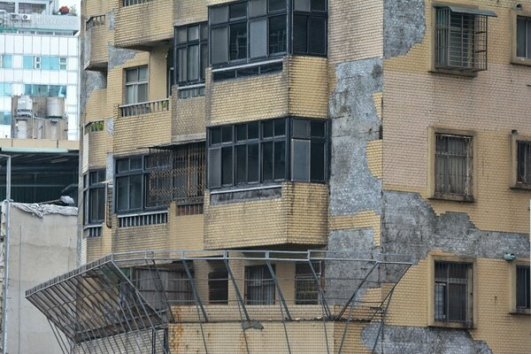
2

Slide 4
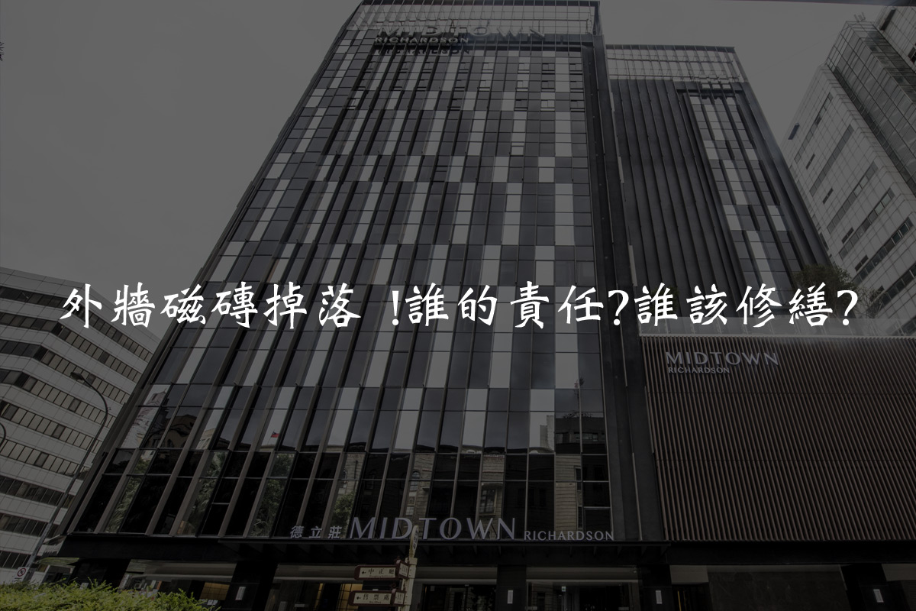
外牆磁磚掉落的意外，出乎意料的多
光是台北市，2018年就有913件，每天都會有2、3件
這還不包括沒有砸到人的
3

Slide 5
公寓大廈建築物的外牆是屬於共用部分
大樓、社區管理委員會(管委會)應負責修繕、管理、維護
若是建築物外牆材料掉落傷人，甚致死亡等情況
建商
建物所有權人
使用人
管理人
公寓大廈管理委員會
公寓大廈區分所有權人
因違反建築法第77條第1款規定未負維護之責
將按權責依建築法第91條第1項第二款規定面臨6萬元到30萬元罰鍰
甚至將面臨六個月到兩年的刑罰。
4

Slide 6
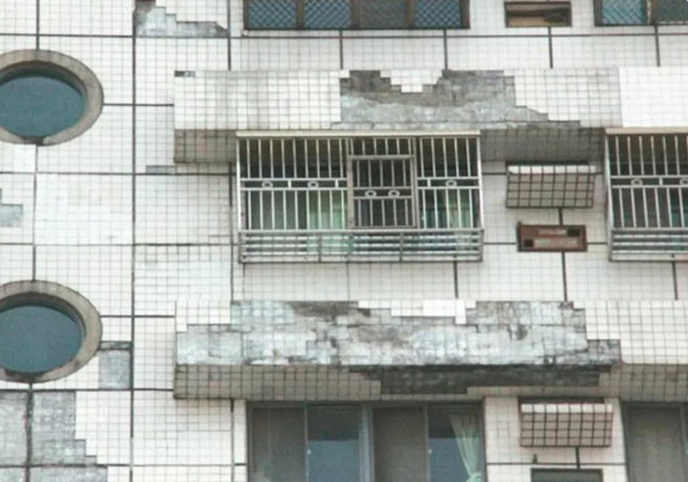
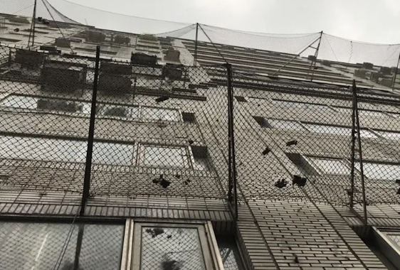
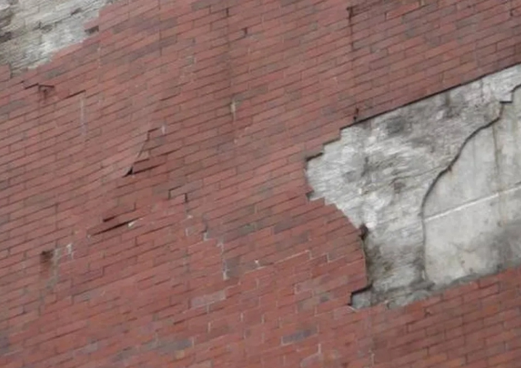
強寒來襲，留意外牆磁磚剝落意外
氣溫變化大，應留意建築物外牆磁磚
可能因 熱脹冷縮 現象出現鼓脹、剝落意外
尤其是老舊建築物外牆的老化及劣化現象，機率更高
特別提醒：儘量避免走在騎樓外側或建築物外牆下方
減少無端被磁磚砸傷的機率
5

Slide 7
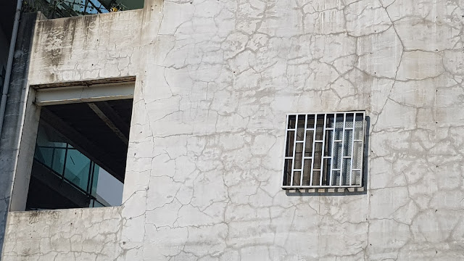
不是只有磁磚才會剝落
6

Slide 8
7

Slide 9
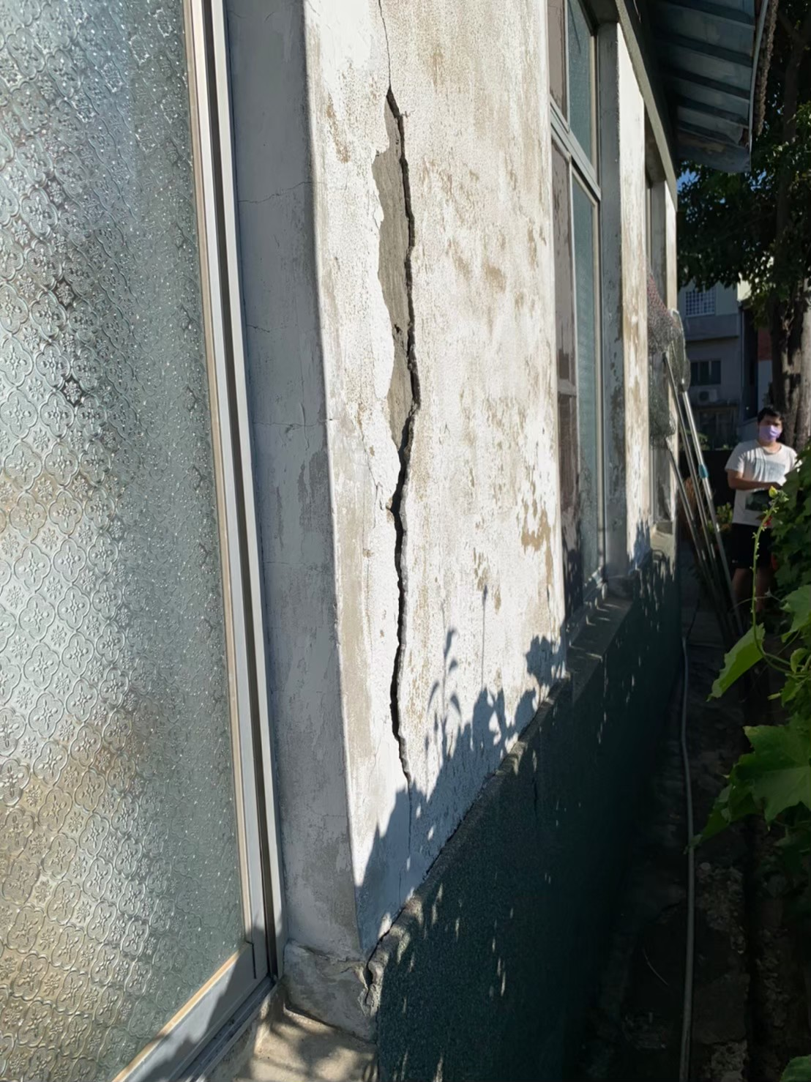
8

Slide 10
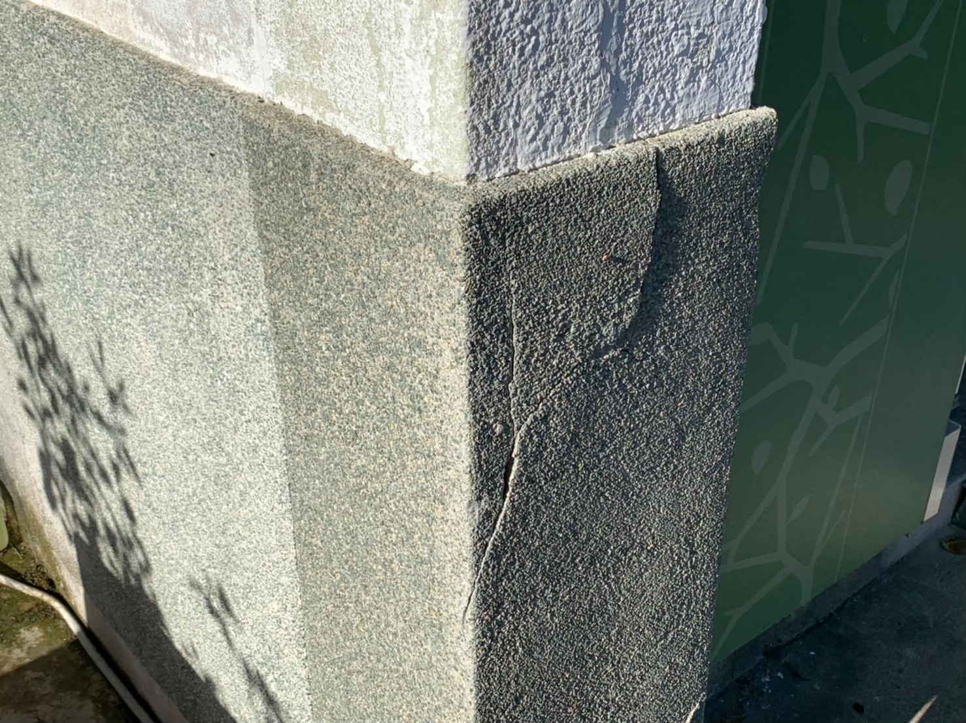
9

Slide 11
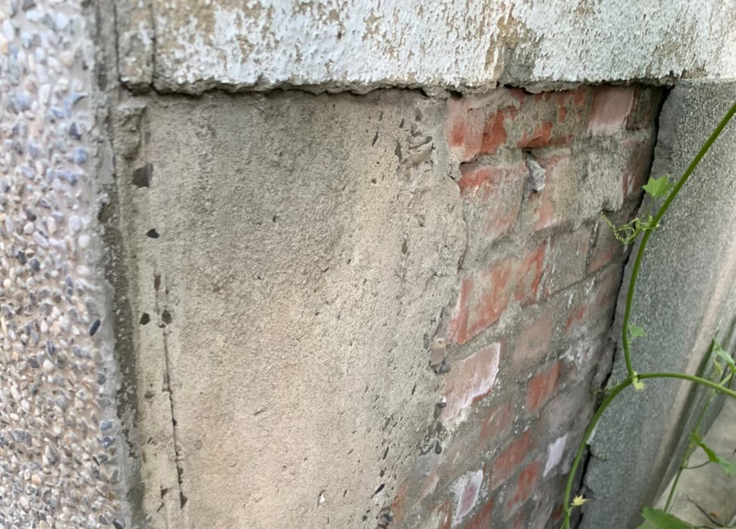
10

Slide 12
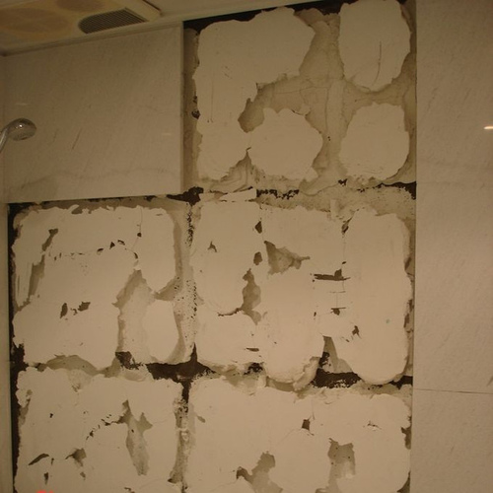
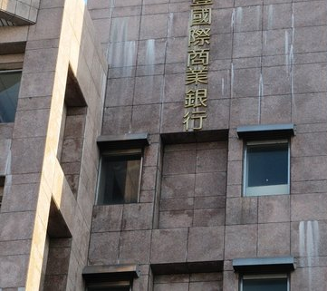
11

Slide 13
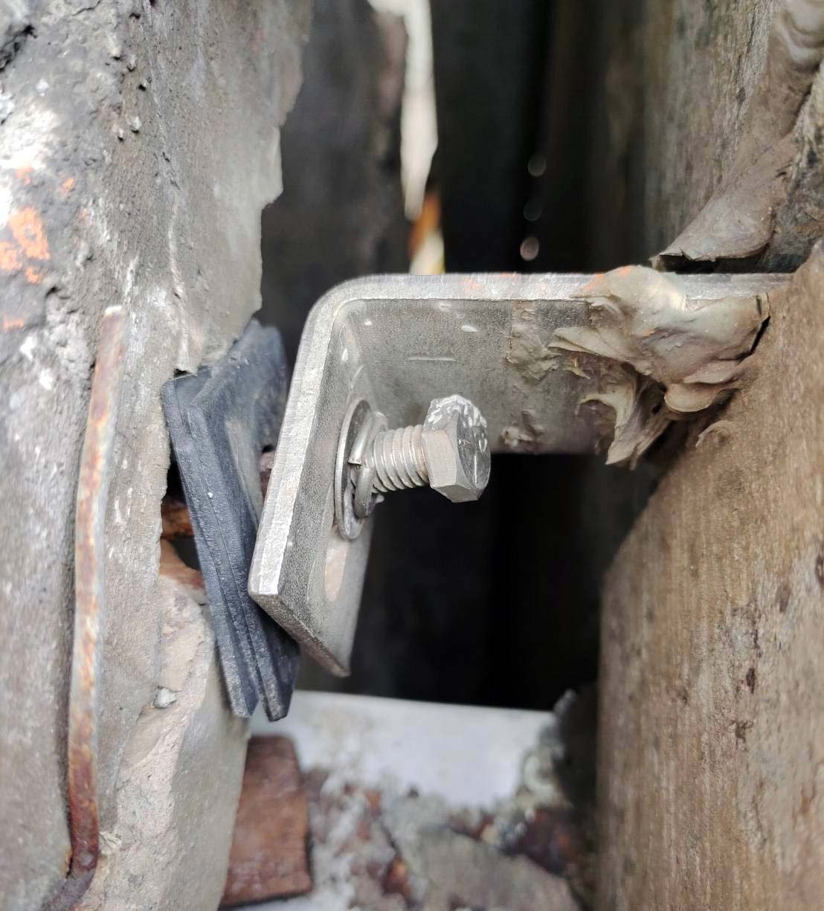
12

Slide 14
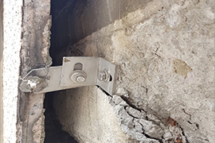
13

Slide 15
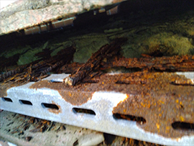
14

Slide 16
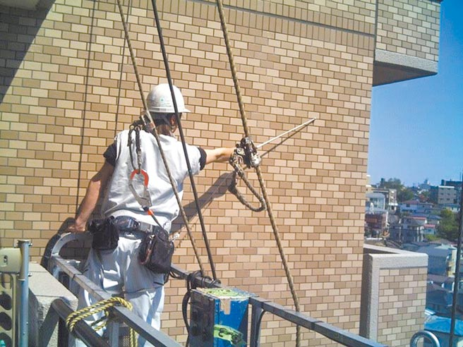
定期委託專業檢查外牆
15

Slide 17
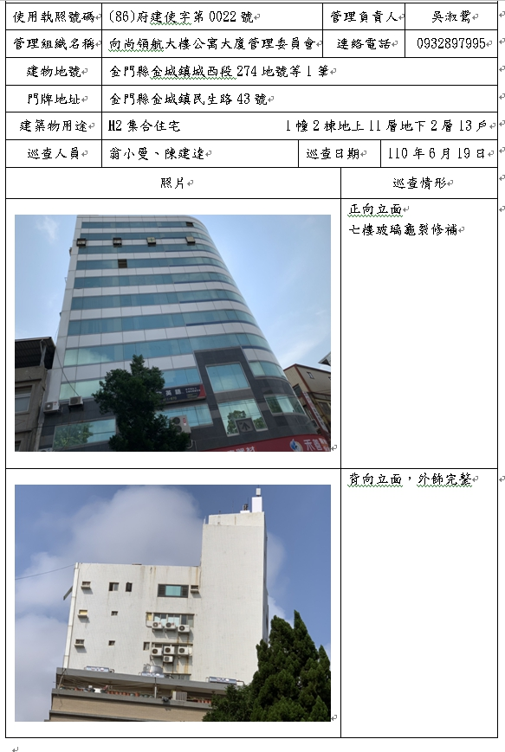
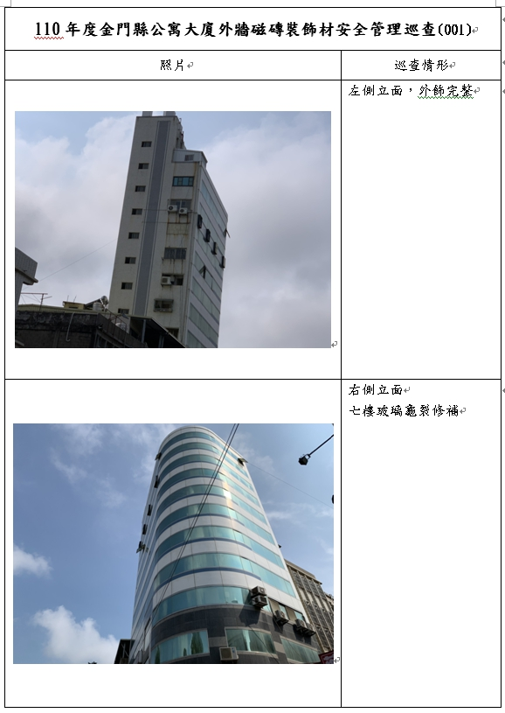
16

Slide 18
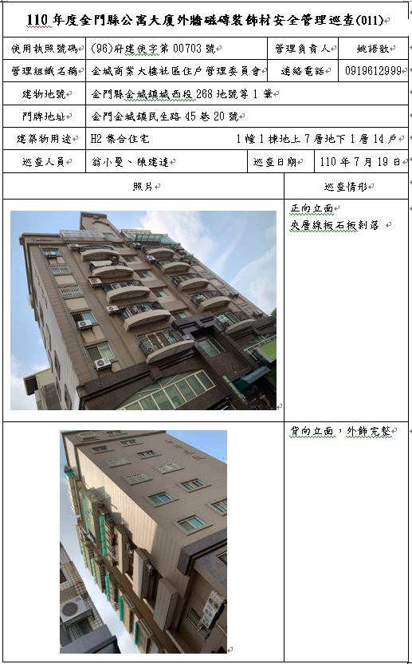
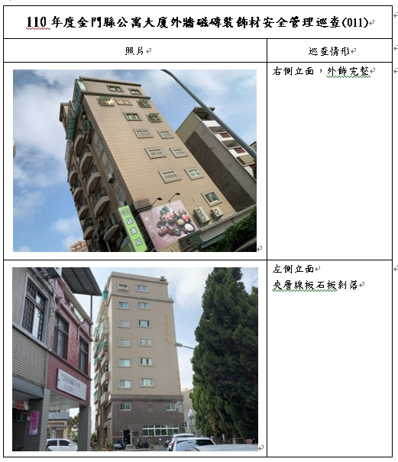
17

Slide 19
使用管理巡查作業方式
依據「金門縣政府辦理新領使用執照建築物複查作業要點」
公會巡查人員在週一、三、五依縣府核發使用執照清冊
於使照核發後6個月內進行不定期現地巡查兩次
18

Slide 20
金門縣政府109年辦理新領使用執照複查作業要點實施計畫
一、金門縣政府（以下簡稱本府）為遏止新取得使用執照後之建築物
二次施工，加強稽查列管，特依據內政部100年4月20日台內營字第
1000056629號函頒「違章建築處理方案」訂定本要點。
二、本要點適用範圍及複查時程：
本府及各鄉（鎮）公所新核發使用執照，每一個月複查一次，請各
鄉（鎮）公所彙整前一個月所有新核發使用執照案件，並於次一個
月結束前派員至現場複查完竣。
三、複查時如發現有二次施工情事，依違章建築處理程序及相關規定辦
理，複查成果並配合內政部督導考核填報。
四、對於複查工作人員之執行成效，本府得配合內政部年中及年度考核
定期敘獎外，並得依個案辦理敘獎，以資鼓勵。
19

Slide 21
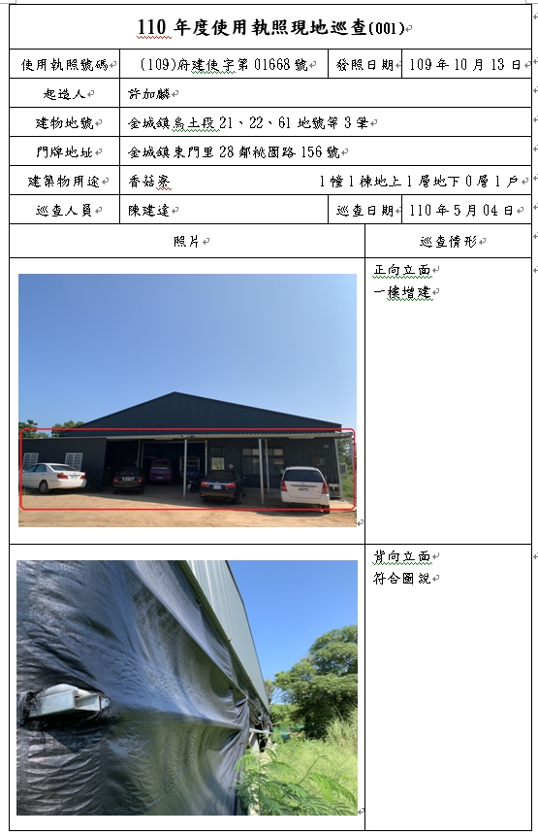
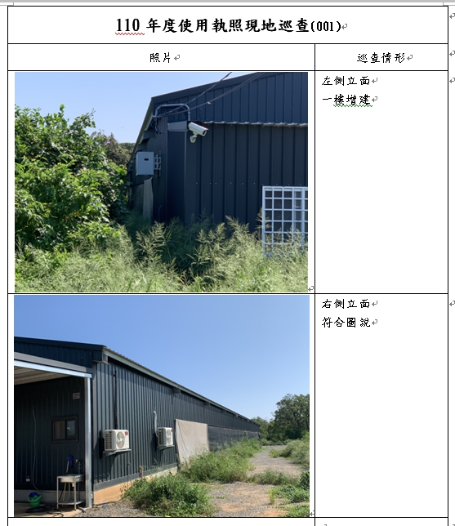
20-1

Slide 22
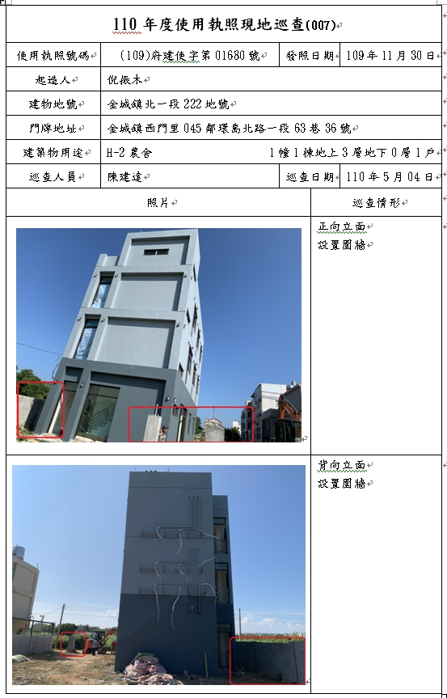
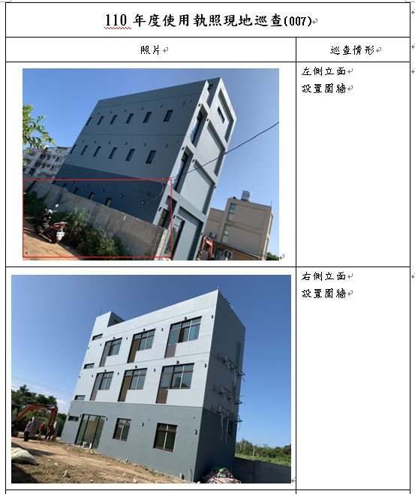
20-2

Slide 23
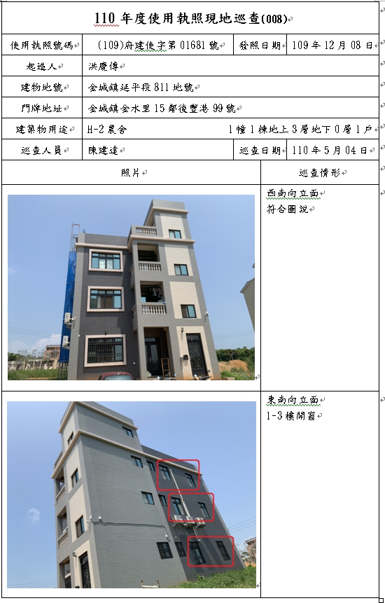
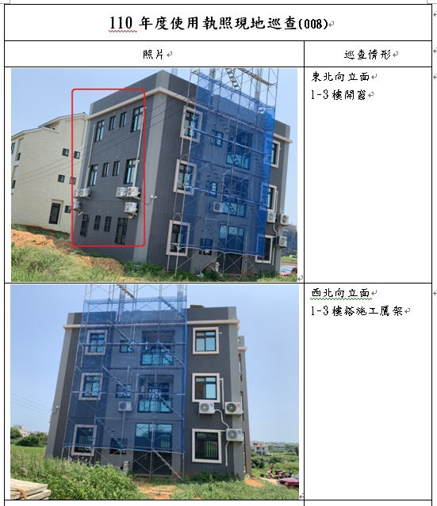
20-3

Slide 24
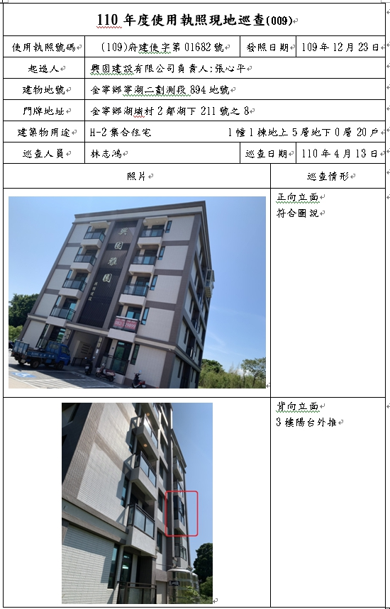
20-4

Slide 25
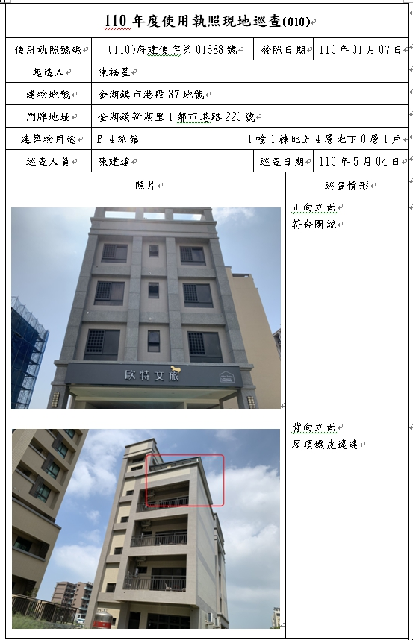
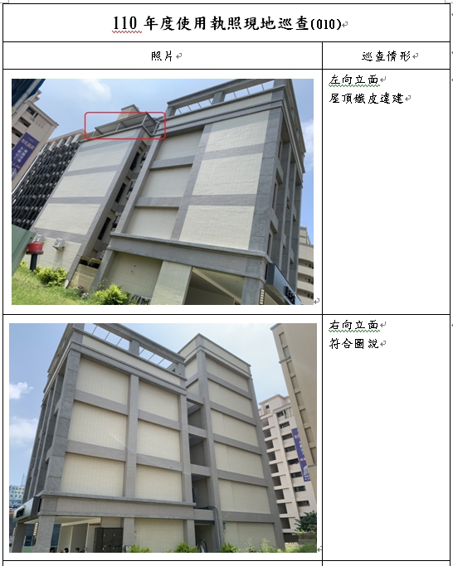
20-5

Slide 26
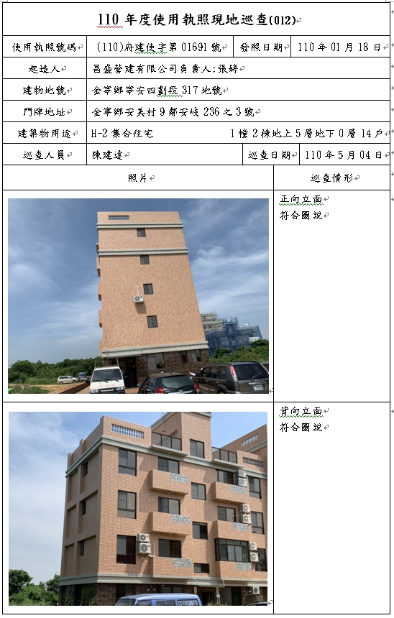
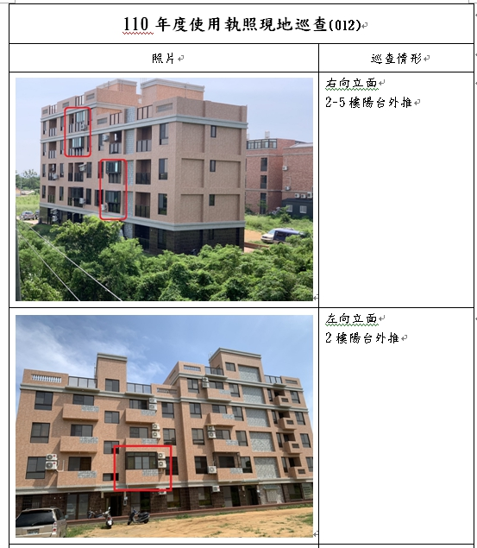
20-6

Slide 27
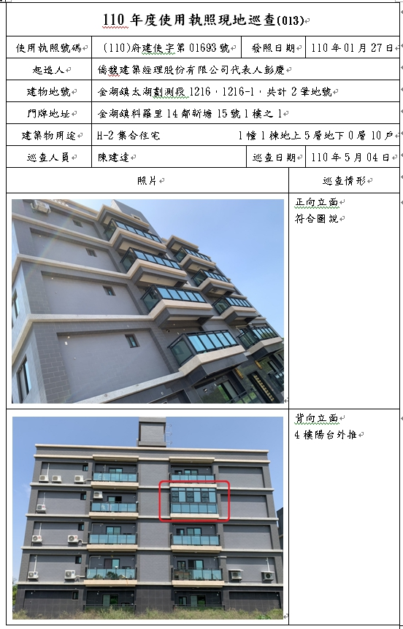
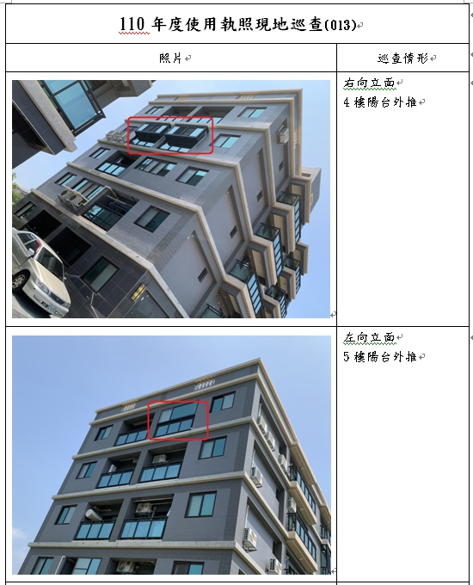
20-7

Slide 28
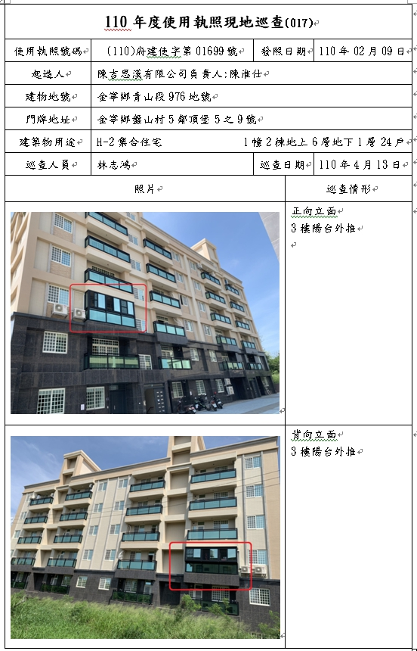
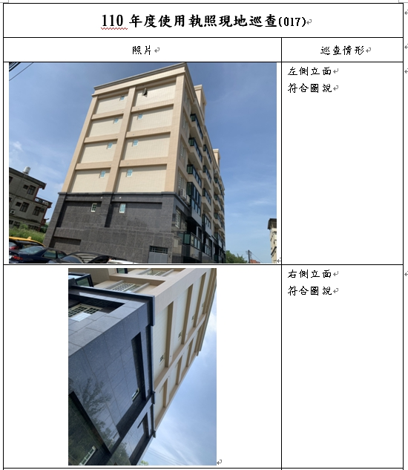
20-8

Slide 29
違章建築處理辦法 第 2 條
本辦法所稱之違章建築
為建築法適用地區內
依法應申請當地主管建築機關之審查許可並發給執照
方能建築
而擅自建築之建築物。
建造執照
使用執照未登載的建築物
21

Slide 30
違章建築處理辦法 第4條 施工中者，應立即勒令停工
違章建築處理辦法 第5條 認定必須拆除者，應即拆除
未構成拆除要件者，
三十日內補辦申請執照
未補辦即拆除
違章建築處理辦法 第6條
應拆除之違章建築，不得准許緩拆或免拆者
22

Slide 31
違章建築處理辦法 第10條
建築師
營造業
土木包工業
設計、監造或承造違章建築者 依有關法令處罰
23

Slide 32
金門縣新舊違章建築劃分及處理自治條例
103年12月17日修訂
修訂第14條 新違建應依相關法令採行以下措施
一、勒令停工處分。
二、於申請補照時依建築法第八十六條處以罰鍰。
三、施工中違建由鄉（鎮）公所會同本府建設處進行查報及認定作業。
四、原則上，新違建應於三天內查報，並應於拆除通知後一週內拆除完成
五、依都市計畫法第七十九條、第八十條規定查處。
六、依建築法第七十七條及第九十一條查處。
新違建之查處由本府另訂獎懲要點。
公共安全檢查及申報
24

Slide 33
建築法第86條
一、擅自建造者，處以建築物造價千分之五十以下罰鍰，
並勒令停工補辦手續；必要時得強制拆除其建築物。
二、擅自使用者，處以建築物造價千分之五十以下罰鍰
並勒令停止使用補辦手續；其有第五十八條情事之一者
並得封閉其建築物，限期修改或強制拆除之。
三、擅自拆除者，處一萬元以下罰鍰，並勒令停止拆除補辦手續。
建築法第58條
一、妨礙都市計畫者。
二、妨礙區域計畫者。
三、危害公共安全者。
四、妨礙公共交通者。
五、妨礙公共衛生者。
25

Slide 34
建築法第91條
處建築物所有權人、使用人新臺幣六萬元以上三十萬元以下罰鍰，並限期改善或補辦手續，
屆期仍未改善或補辦手續而繼續使用者，得連續處罰，
並限期停止其使用。
必要時，並停止供水供電、封閉
或命其於期限內自行拆除，恢復原狀或強制拆除
26

Slide 35
都市計畫法第79條
1.都市計畫範圍內土地或建築物之使用，或從事建造、採取土石、 變更地形，違反本法或內政部、直轄市、縣（市）政府依本法所發布之命令者，當地地方政府或鄉、鎮、縣轄市公所得處其土地或建築物所有權人、使用人或管理人新臺幣六萬元以上三十萬元以下罰鍰，並勒令拆除、改建、停止使用或恢復原狀。不拆除、改建、停止使用或恢復原狀者，得按次處罰，並停止供水、供電、封閉、強制拆除或採取其他恢復原狀之措施，其費用由土地或建築物所有權人、使用人或管理人負擔。
2.前項罰鍰，經限期繳納，屆期不繳納者，依法移送強制執行。
3.依第八十一條劃定地區範圍實施禁建地區，適用前二項之規定。
27

Slide 36
都市計畫法第80條
不遵前條規定拆除、改建、停止使用或恢復原狀者，除應依法予以行政強制執行外
並得處六個月以下有期徒刑或拘役。
28

Slide 37
遏止違建 金門縣雙管重罰 2015年3月4日金門日報
金門縣政府表示，為有效遏止地區違章建築的亂象，將從源頭管理，除對違建者即報即拆送辦外，並對承建違建的廠商開罰。
縣府表示，金門地區違建以鐵皮屋居多，而且有增加趨勢；有鑑於鐵皮屋若發生火災，造成人員重大傷亡縣府將列為優先處理目標。
建設處指出，依建築法條規定，鐵皮屋是建築物，承造人必需為依法登記開業的營造廠商，否則就觸犯建築法，除勒令停止業務，並處以6000元到3萬元；不遵從而繼續營業者，處1年以下有期徒刑、拘役或科或併科3萬元以下罰金。
縣府進一步表示，未經許可或經撤銷、廢止許可而經營營造業業務者，除勒令停業，並可依營造業法規定處100萬元到1000萬元罰鍰；不遵從而繼續營業者，得連續處罰。
29

Slide 38
金門縣金城鎮民族路115巷23號違建逾23年
金門縣政府怠忽職守
監察院提案糾正
106-03-09
30

Slide 39
守法是本份
不合時誼處 我們一起努力修法
31

Slide 40
感謝聆聽 ,敬請指教
資料來源:https://www.behance.net/

